Slide 1
МУНИЦИПАЛЬНОЕ КАЗЕННОЕ ДОШКОЛЬНОЕ ОБРАЗОВАТЕЛЬНОЕ УЧРЕЖДЕНИЕ
«ДЕТСКИЙ САД № 9 «ЛАСТОЧКА»
с. ВОЗНЕСЕНОВСКОЕ.
Подготовила воспитатель: Деркачева Вера Васильевна

Slide 2
Актуальность
В современных условиях жизни общества одним из центральных направлений работы с подрастающим поколением становится патриотическое воспитание. Отторжение подрастающего поколения от отечественной культуры, от общественно-исторического опыта поколений — одна из серьезных проблем нашего времени. Развивать у детей понимание культурного наследия и воспитывать бережное отношение к нему необходимо с дошкольного возраста. Музейная педагогика помогает развить у детей интерес к истории и культуре своего народа, учит уважать его традиции, культуру, быт.

Slide 3
Цель:
Приобщение детей к истокам русской народной культуры, формирование духовных и нравственных качеств у подрастающего поколения.
Задачи:
Знакомить детей с особенностями русского национального уклада жизни, предметами быта, орудиями труда, одеждой, национальными блюдами;
Прививать интерес к русской духовной культуре через обычаи, обряды, праздники, народное творчество, искусство;
Воспитывать свободную и творческую личность, осознающую свои корни, национальные истоки и способную ориентироваться в современном мире.

Slide 4
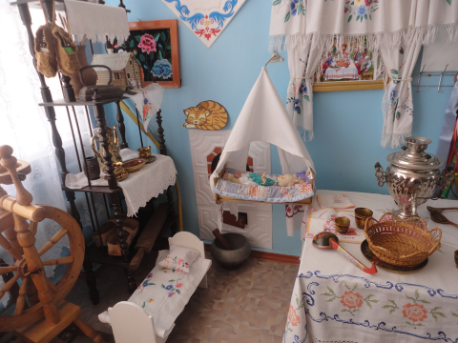
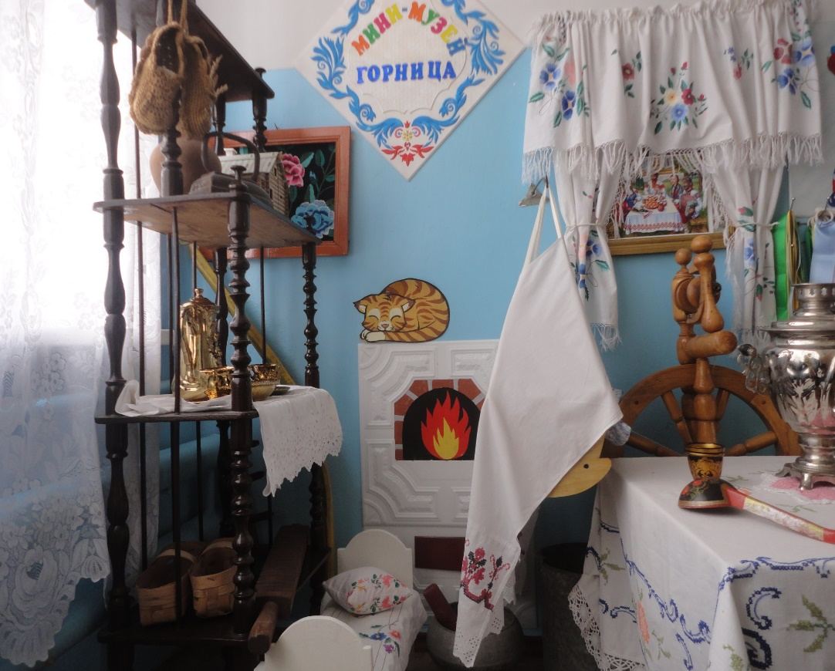
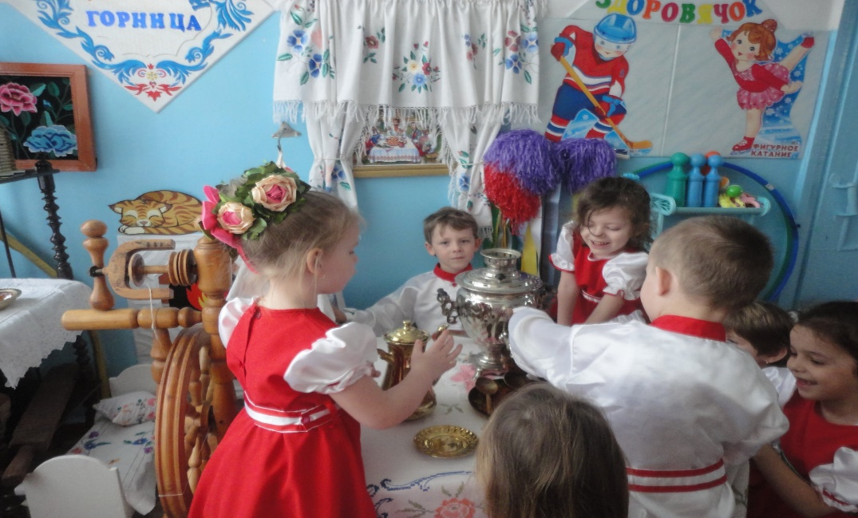

Slide 5
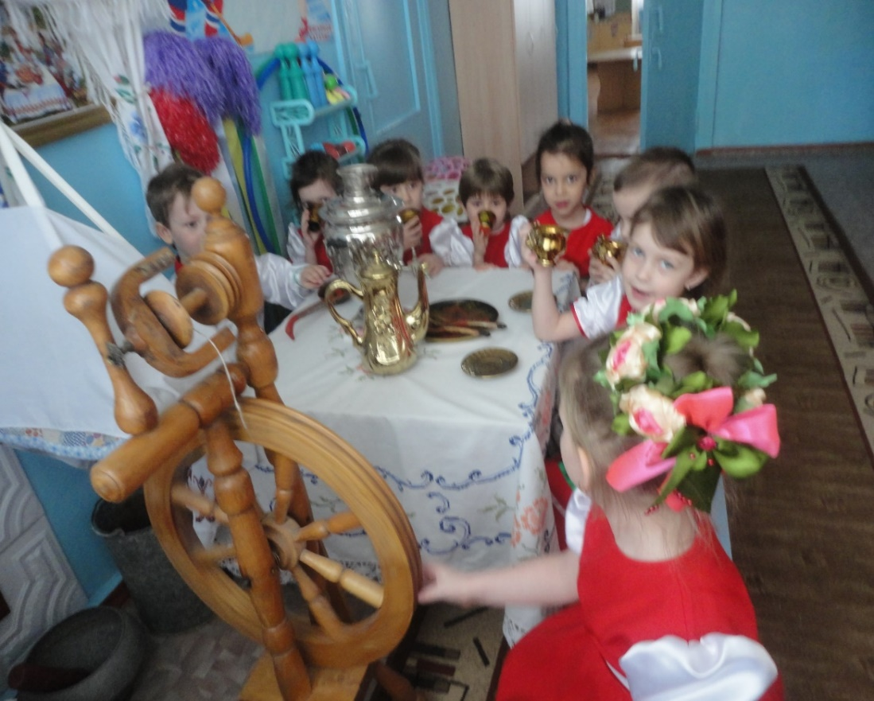
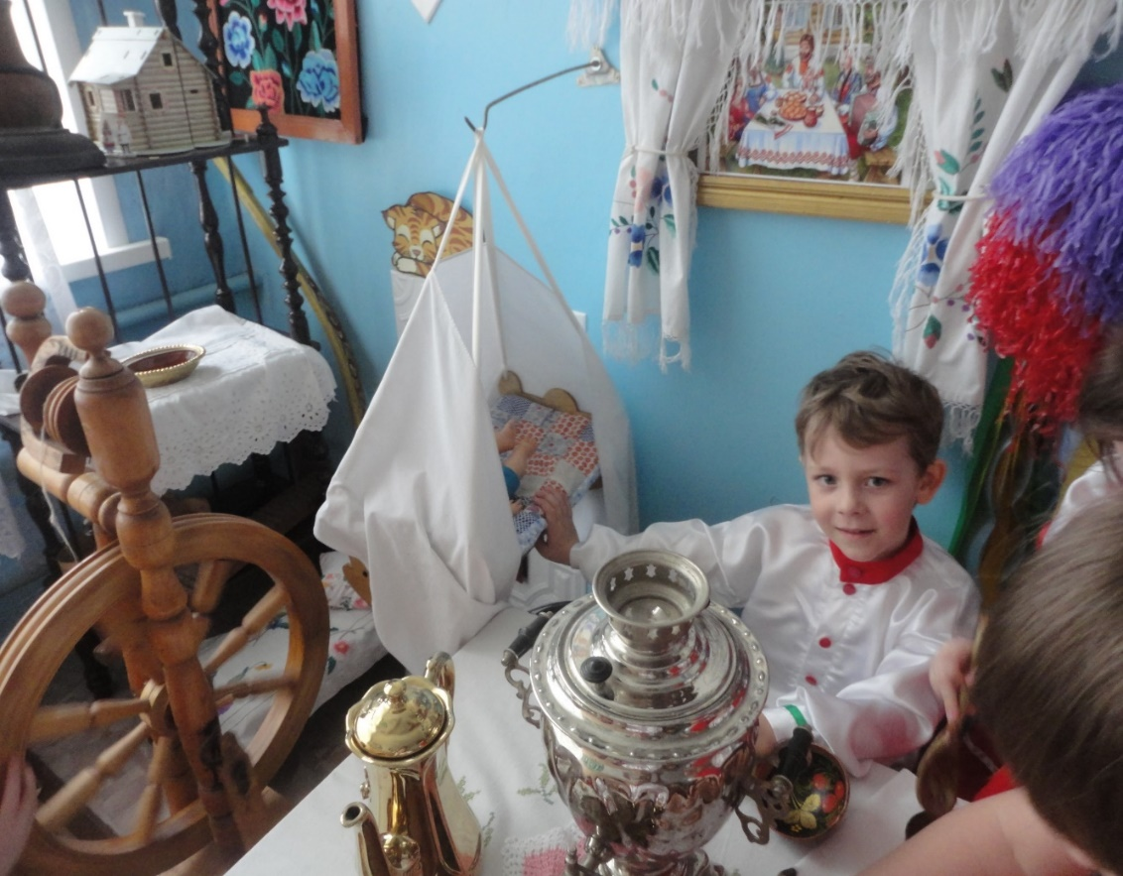

Slide 6
